Slide 1


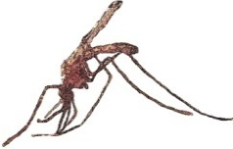
Malaria
Bita Paktinat, MD, DMPPM
National Malaria Control Program Officer
Mobile: 00989123782419
Email: bitapaktinat@yahoo.com
paktinat@health.gov.ir
Center of Disease Management
Ministry of Health and Medical Education

Slide 2
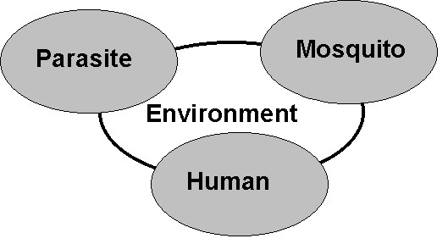
Factors That Determine The Occurrence of Malaria

Slide 3
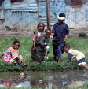
Environmental factors
Temperature
For parasite in mosquito
20-30 deg c (optimal between 27-30°C).
Humidity
60%
Rainfall
Breeding sites
Season
summer
Altitude
2000-2500m
Global warming
may increase
the geographic
range of malaria
Man- made
garden pools, irrigation channels

Slide 4
How does climate effect malaria?
Global temperature increase 0.8°C
Mosquito lifespan increases with higher temperatures
Females increase blood meal frequency at higher temperatures.
Aquatic life cycle of mosquitoes reduced from 20 to 7 days.

Slide 5
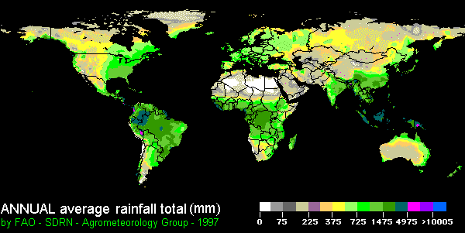

Slide 7
Source: CDC

Slide 8
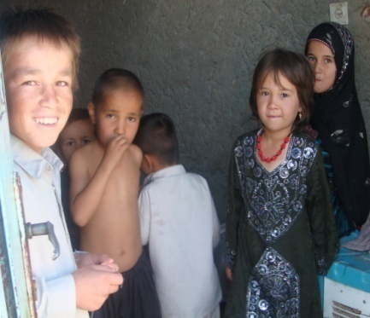
Human factors
(Susceptible host)
سن
All ages,
newborn immune
(سابقه ژنتیک)
Less in sickle cell trait
Duffy blood group (vivax )
جنس
Males > females
بارداری اول
فقر
مسکن
ill- ventilated and ill lighted
ایمنی
after repeated
exposures
شغل
: agricultural workers
تحرک
traveling
عادات
sleeping outdoors, no personal protection
Raising domestic animals near the household
Notes:
In addition to parasite factors, several host factors determine the outcome of exposure to malaria:
Naturally-acquired immunity. People who are constantly exposed to malaria gradually acquire immunity, firstly against clinical disease and later against parasite infection. Clinical manifestations of malaria are most severe in the non-immune. In holoendemic areas, these are children aged <5 years and pregnant women (especially primagravidae). People of any age from areas that are free from malaria, or have limited malaria transmission, are at risk when they are exposed to malaria.
Red cell and haemoglobin variants. Well known examples of inherited factors that protect against malaria are Haemoglobin S carrier state, the thalassaemias and Glucose-6-phosphate dehydrogenase (G6PD) deficiency. Malaria provides the best known example whereby an environmental factor (malaria) has selected human genes because of their survival advantage.
Foetal haemoglobin (HbF): High levels of HbF occur in neonates, and in some people with inherited haemoglobin variants, protect against severe forms of P. falciparum malaria.
Duffy blood group: P. vivax requires the Duffy blood receptor to enter red blood cells. Therefore, people who do not carry the Duffy blood group are resistant to this malaria species. This explains the rarity of P. vivax in Africa, as most Africans are Duffy blood group negative.

Slide 9
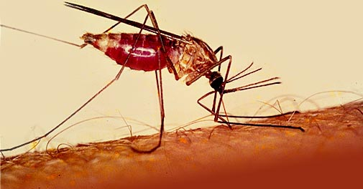
Vector factors:
عادات استراحت
Indoors or outdoors
طول عمر
Live 10-12 d after infective blood meal
تراکم
High density, near home
زمان گزندگی
Day or night
عادات تولید مثل
Moving or brackish water
انتخاب میزبان
Human or animal
مقاومت به حشره کشها
ظرفیت آلودگی در دمای بالا افزایش می یابد(optimal temperature between 22-30°C)

Slide 10
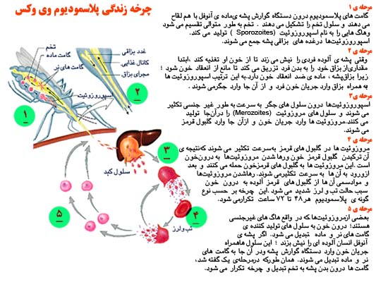

Slide 11
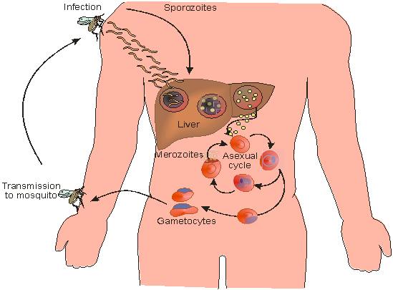
The Malaria Parasite Life Cycle
1. Transmission
Female anopheles mosquito bites and releases sporozoites into the blood stream. These circulate for about 30 mins and then invade the liver.

Slide 12
The Malaria Parasite Life Cycle
2. Pre-erythrocytic phase
Also called the “tissue” or “hepatic” phase
Takes place in hepatocytes. The sporozoites mature into schizonts which rupture to release merozoites. Duration of this phase depends on the species.
In P. vivax and P. ovale, the schizont may also differentiate into hypnozoites. These are dormant forms of the parasite which may remain in the liver for several months or years and cause relapse in the human host.

Slide 13
The Malaria Parasite Life Cycle
3a. Asexual phase (Erythrocytic schizogony)
Merozoites invade red blood cells. Here they grow and mature into trophozoites which appear as ring forms. The trophozoites develop into schizonts. The infected red blood cells then rupture to release numerous merozoites from the schizont to infect other red cells. Merozoite release results in fever, chills, rigours and other symptoms of malaria infection.

Slide 14
The Malaria Parasite Life Cycle
3b. Sexual phase
Some merozoites differentiate into male and female gametocytes, the forms of Plasmodia infective to mosquitoes. These are taken up by a mosquito during another blood meal. These fuse to form an ookinette in the gut lumen of the mosquito. The ookinette invades the stomach wall to form the oocyst. This in turn develops and releases sporozoites which migrate to the salivary gland of the mosquito. This mosquito then goes on to infect another human host.

Slide 15
مروری بر وضعیت مالاریا ، کنترل آن در ایران و چالش های پیش روی آن
دکتر احمد رئیسی
عضو هیات علمی دانشگاه علوم پزشکی تهران
و مدیر برنامه کشوری کنترل مالاریا
وزارت بهداشت، درمان و آموزش پزشکی

Slide 16
وضعیت جهانی بیماری
انتقال مالاریا کماکان در 99 کشور دنیا گزارش می شود و در بسیاری ازکشورهای آفریقا بیماری نظام ارایه بهداشتی را زمینگیر کرده است.
بر اساس آخرین تخمین منتشر شده توسط سازمان جهانی بهداشت در سال 2011 ابتلای سالیانه مالاریا 189 تا 327 ميليون نفرمیباشد.
بر اساس همین تخمین مالاریا در سال 2010 سبب مرگ 655000 نفر گردیده است که 560000 نفر آنها را بچه های زیر پنج سال تشکیل میدهد.
...هر یکدقیقه یک کودک جان خود را از مالاریا از دست میدهد!

Slide 17
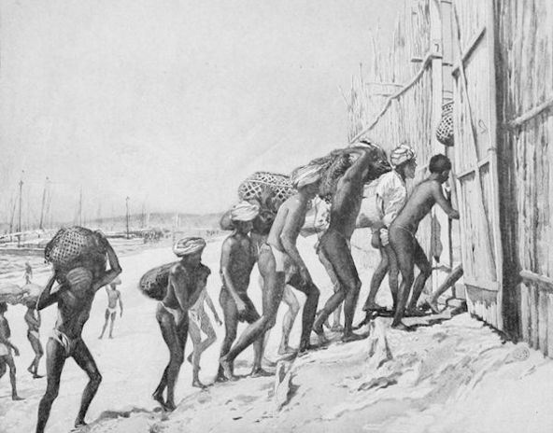
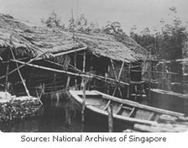
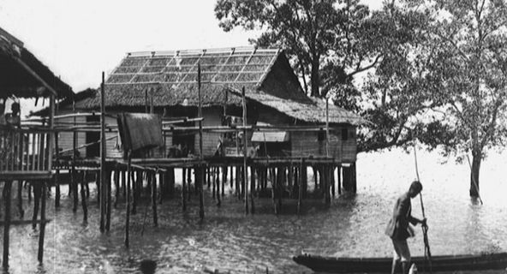
سنگاپور در سالهای دهه 1800 از آلوده ترین مناطق جهان بوده و با موارد زیاد ابتلا و مرگ ومیر مالاریا مواجه بوده است

Slide 18

سنگاپور در سال 1982 و بدنبال توسعه قابل توجه اقتصادی – اجتماعی عاری از موارد بومی مالاریا شد و گواهی حذف مالاریا را از سازمان جهانی بهداشت دریافت کرد.

Slide 19
تاریخچه مالاریا در ایران
قبل از شروع برنامه ریشه کنی مالاریا ، 30 % از کل جمعیت ایران به مالاریا مبتلا می شدند که سالانه منجر به 200 هزار مرگ می شد(1329)
بیشترین سهم از بودجه وزارت بهداری در آن سالها به مالاریا تعلق داشت.
در سال 1367 برنامه ریشه کنی مالاریا به کنترل تغییر یافت.
در سال 1370، 98000مورد مالاریا در کشور گزارش شده است.
در سال 1388 برنامه کنترل با تصويب شوراي سیاستگذاری وزارت بهداشت و شورای عالي سلامت با برنامه حذف مالاریا جایگزین شد.

Slide 20
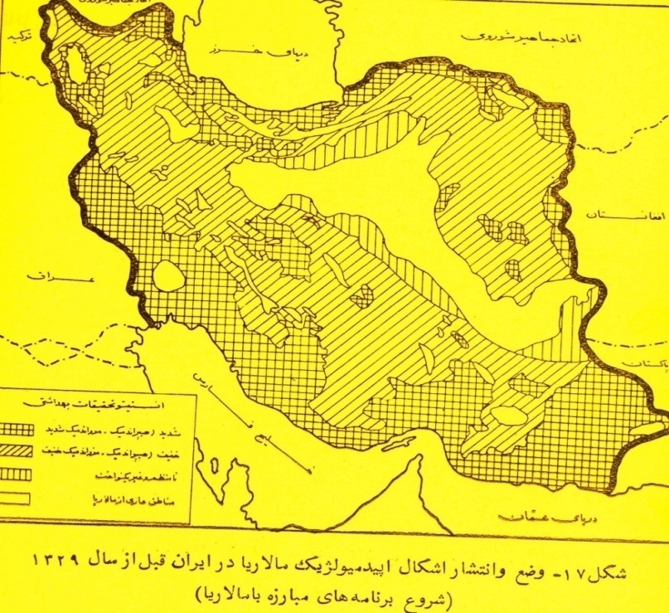
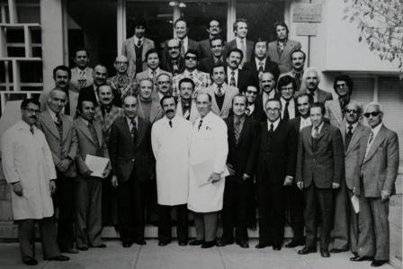
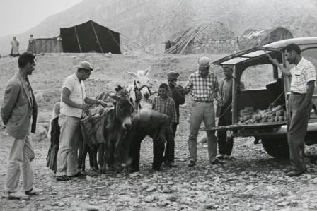
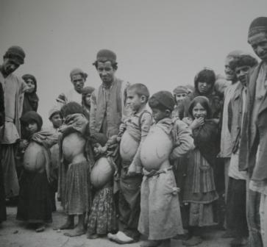

Slide 21
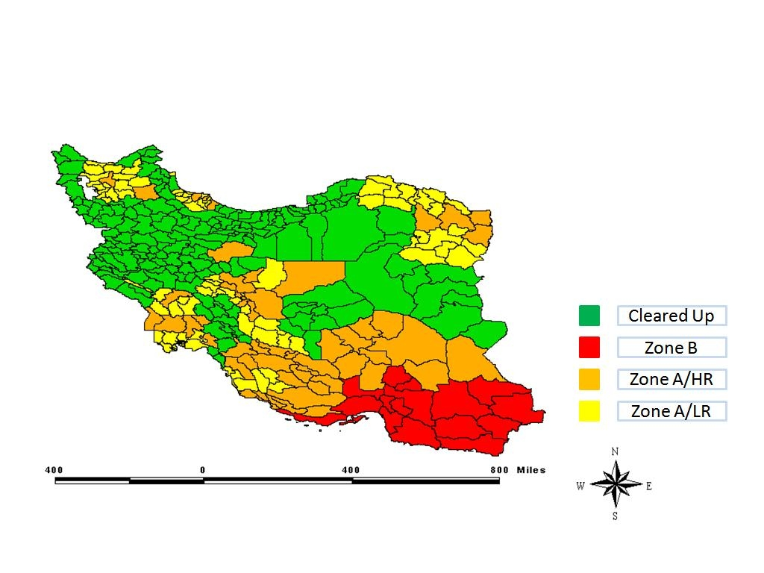
طبقه بندی جديد مناطق مختلف کشور با ديدگاه حذف

Slide 22
وضعیت مالاریا در سال گذشته
در سال 1390 مجموعا 1240 مورد بومی مالاريا در كشور گزارش شده است (تمامي موارد گزارش شده حداقل يك لام مثبت تائيد شده دارند.)
تخمبن سازمان جهانی بهداشت حاکی از آن است که در سال 2010در کشور پاکستان با گزارش رسمی 124000 مورد مالاریا 1600000 اپیزود مالاریا به وقوع پیوسته است!
توزیع بیماری به تفکیک نوع انگل در سال 1390 :
  پلاسمودیوم فالسیپارم: (14%)
  موارد میکس: (2%)
  پلاسمودیوم ویواکس: (84%)

Slide 23
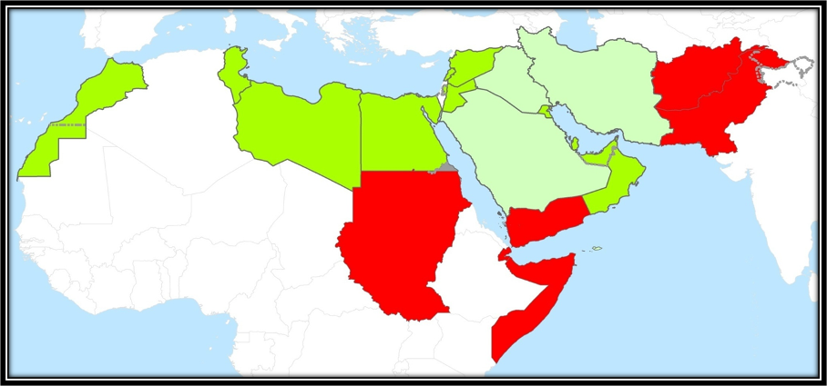
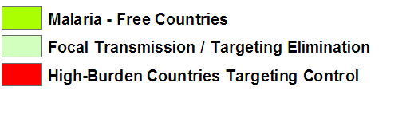
وضعيت مالاريا در منطقه مديترانه شرقی

Slide 24
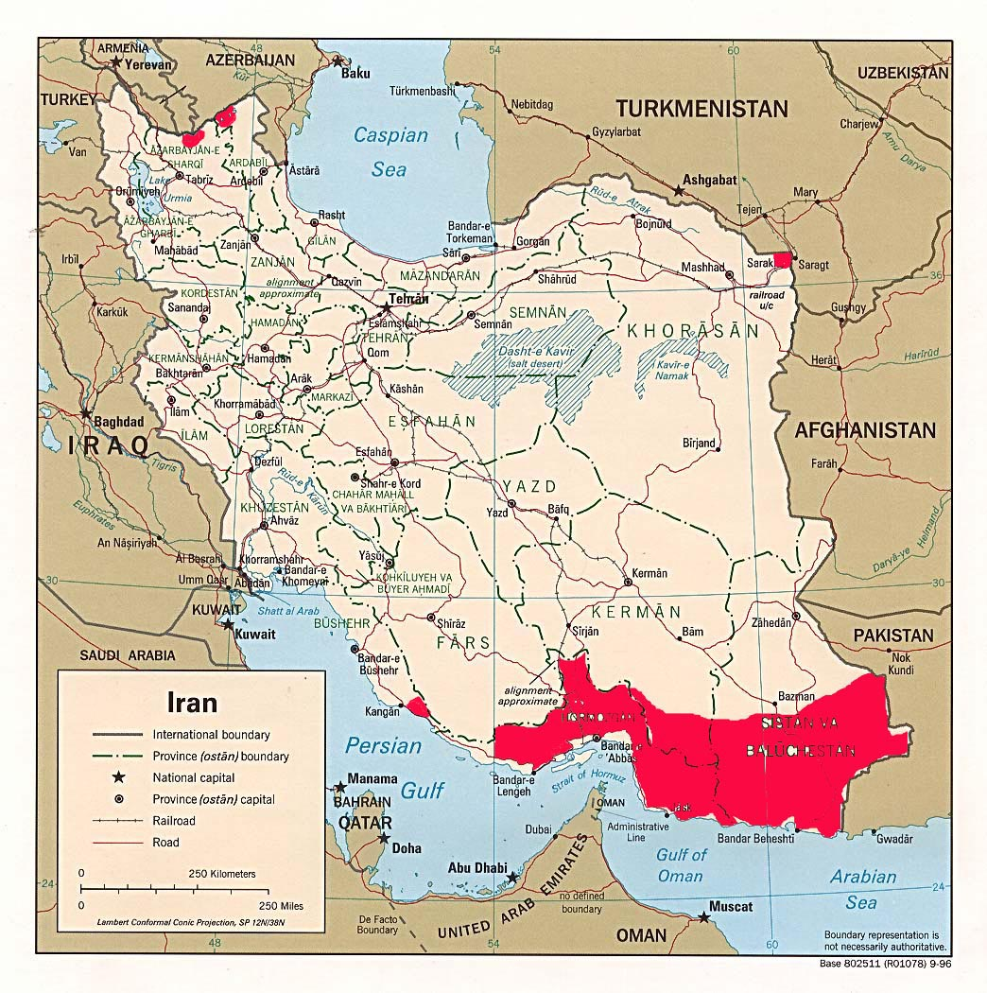
تاثیر مالاريای کشورهای همسايه بر وضعيت کشور

Slide 25
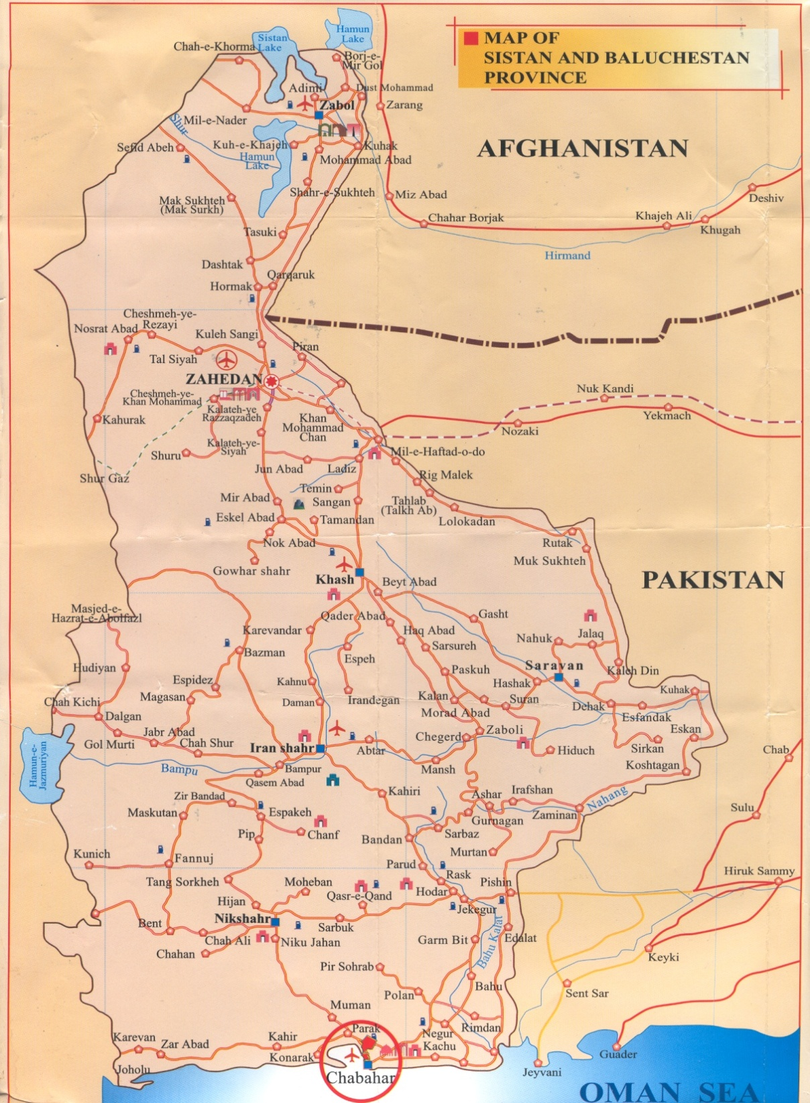

Saravan
Sarbaz
Chabahar

Slide 26
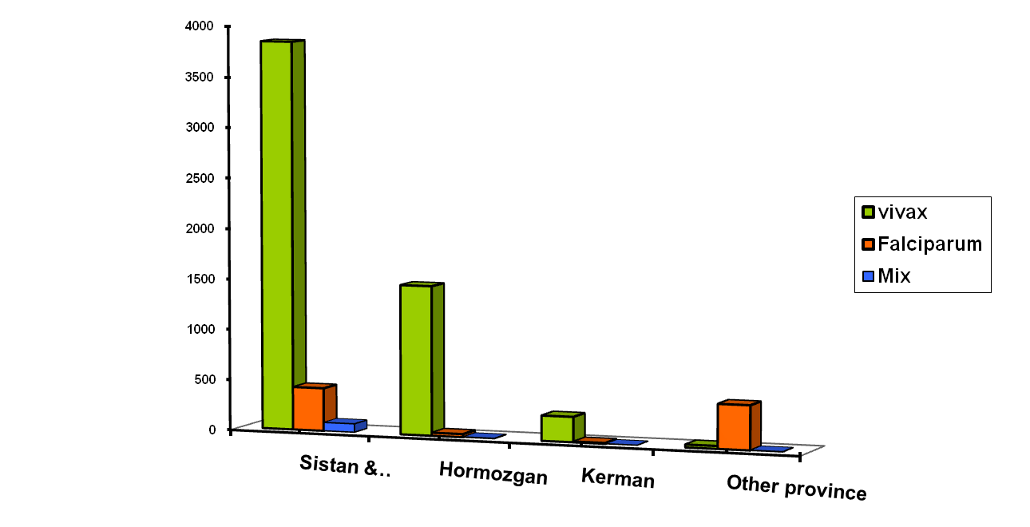
گزارش موارد مثبت مالاریا به تفکیک استان و انگل

Slide 27
چارچوب کلی برنامه حذف مالاریا در افق 1404
برنامه کشوری حذف مالاریا در راستای اهداف توسعه هزاره و نیز برنامه توسعه کلان کشور میباشد (ایران در افق 1404)

Slide 28
راهبردهای اصلي
ارتقا دسترسی به خدمات تشخیص فوري و درمان موثر مالاریا
ارتقای دسترسی به خدمات پیشگیری از طریق تقویت مدیریت تلفیق یافته ناقلین (IVM)
تقویت نظام مراقبت مالاریا با تاكيد بر پاسخ مناسب و بموقع

Slide 29
راهبردهاي پشتیبان
تقویت و توسعه نظام پایش و ارزشیابی مداخلات حذف مالاریا
تحقیقات کاربردی
استفاده از ظرفیت کلیه ذینفعان (STAKEHOLDER) برای حذف مالاریا
ظرفیت سازی سرمایه انسانی و بسیج منابع برای حذف مالاریا

Slide 30

دستاوردها

Slide 31
روند موارد گزارش شده مالاریا در کشور 1390- 1370

Slide 32
میزان بروز موارد گزارش شده مالاریا طی سالهای 1390-1371

Slide 33

حذف مالاریا یکی از اولویتهای درجه اول وزارت بهداشت، درمان و آموزش پزشکی است و مسولین عالی رتبه کشور و وزارت متبوع از نزدیک پیشرفت برنامه حذف مالاریا را پیگیری می کنند.

Slide 34
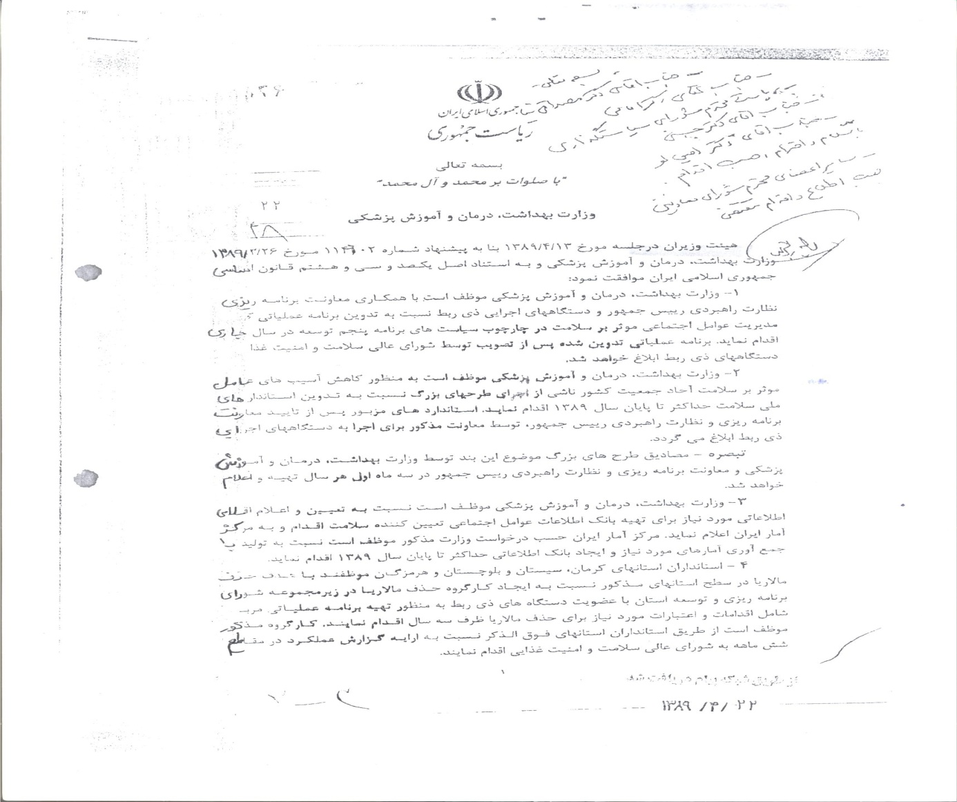
ابلاغيه هيات محترم وزيران به استانداران سه استان جنوب و جنوب شرقی

Slide 35
در راستای اهداف هزاره و برنامه توسعه کلان کشور ، برنامه راهبردی حذف مالاریا در در روز چهارشنبه اول اردیبهشت سال 1388 در شورای عالی سلامت به ریاست معاون اول محترم رییس جمهور به تصویب رسید.

Slide 36
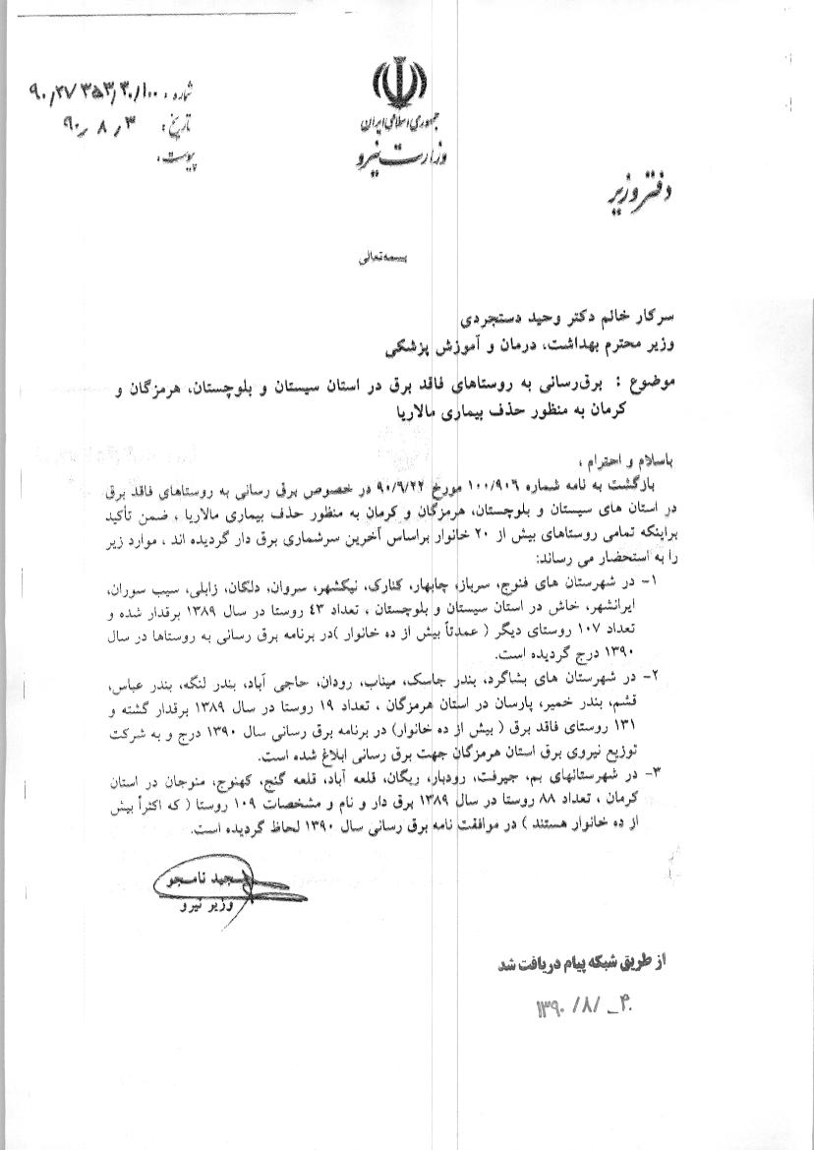
همکاری موثر سایر بخش های توسعه دستور وزیر محترم نیرو برای تسریع و اعمال اولویت برق رسانی به مناطق مالاریا خیز

Slide 37
کلیه فعالیتهای مرتبط با حذف مالاریا مبتنی بر اصول علمی در تمام سطوح خدمات بهداشتی انجام می شود (طبقه بندی موارد و کانون ها با رویکرد حذف )

Slide 38
در حال حاضر تمامی موارد کشف شده مالاریا در همان روز تشخیص از طریق سیستم ثبت آنلاین از همه مناطق کشور گزارش می شود.

Slide 39
بر اساس مصوبات شوراي سياستگذاري وزارت متبوع 20 نفر از همكاران برنامه كنترل مالاريا و استانهاي جنوب شرقي در حال حاضر در سه رشته اپيدميولوژي ، انگل شناسي و حشره شناسي دانشكده بهداشت دانشگاه علوم پزشكي تهران مشغول تحصيل در مقطع فوق ليسانس ميباشند.

Slide 40
سیاست پیشگیری ، تشخیص ، درمان و دارویی مالاریا
خط اول درمان مالاریای فالسیپاروم از سال 1386 به درمان ترکیبی بر اساس آرتیمیسینین تغییر یافت.
تمامی خدمات تشخیص، پیشگیری و درمان( پشه بند های آغشته به حشره کش صنعتی، خدمات سمپاشی ابقایی ، لاروکشی و...) به صورت رایگان ارائه می شود حتی برای اتباع بیگانه افغانی ، پاکستانی و...

Slide 41


دورنمای آينده!؟

Slide 42
چالشهایی که برنامه حذف مالاريا با آن روبرو است :
در کشورهای همسایه شرقی نه تنها یک برنامه قوی ای برای حذف مالاریا وجود ندارد. که در سیاست های کلی سلامت یک یک اولویت نیست.
تبادلات جمعیتی وسیع باکشورهای همسایه شرقی
نگرانی از امنیت در مناطق مرزی امکان مداخله برای کنترل بیماری در کشورهای همسایه را به همکاران نمی دهد.
تجارت غیر قانونی در طول مرزهای شرقی اتفاق می افتد و بدلیل گره خوردن با اقتصاد خانوارهای بومی به یک امر عادی مبدل شده است.
امکان برگشت بیماری به سایر استانها و مناطق پاک کشور

Slide 43
بیمار مشکوک به مالاریا:
منظور از بیمار مشکوک به مالاریا بیماری است که دو شرط زیر را داشته باشد.
نشانه های مالاریا را دارد(تب شایعترین نشانه است)
شواهد تماس با مالاریا وجود دارد .منظور وضعیتی است که احتمال وجود انگل مالاریا در بدن بیمار را مطرح می کند. اقامت و یا مسافرت به مناطق مالاریاخیز در یکسال گذشته (گزش پشه آنوفال) ، سابقه دریافت خون الوده و یا تزریق مشترک (ورود انگل بطور مستقیم به بدن )، سابقه ابتلا به مالاریا در گذشته (عود ، شکست درمان، بروز مجدد بیماری)
توجه:
ممکن است تب واضح در بیماران مسن، کسانی که سابقه ابتلا به مالاریا را در گذشته دارند و ساکنین مناطق مالاریاخیز مشاهده نشود. همچنین لرز واضح در روزهای ابتدایی شایع نیست.

Slide 45
رژیم دارویی توصیه شده در مالاریای ویواکس بدون عارضه
 | خط اول | خط دوم | توضیحات
بزرگسالان | کلروکین + پریماکین | کوارتم + پریماکین | پریماکین به عنوان ضد عود در راستای درمان اساسی تجویز می شود
کودکان بیش از 4 سال | کلروکین + پریماکین | کوارتم + پریماکین | پریماکین به عنوان ضد عود در راستای درمان اساسی تجویز می شود
کودکان کمتر از 4 سال | کلروکین | کوارتم | در نوزادان با وزن کمتر از 5 کیلوگرم بجای کوارتم می توان ازکینین + کلیندامایسن به مدت 7 روز استفاده نمود.

Slide 46
رژیم دارویی توصیه شده در زنان باردار و شیرده مبتلا به مالاریای ویواکس بدون عارضه
 | خط اول | خط دوم | توضیحات
زنان باردار | کلروکین | کینین + کلیندامایسین
زنان شیرده | کلروکین | کینین + کلیندامایسین

Slide 47
دوز درمانی کلروکین در درمان مالاریای ویواکس و مالاریه بدون عارضه
بزرگسالان | کودکان
روز اول:600 میلی گرم (4قرص) | روز اول:10 میلی گرم/کیلوگرم وزن بدن
روز دوم:600 میلی گرم (4قرص) | روز دوم:10 میلی گرم/کیلوگرم وزن بدن
روز سوم:300 میلی گرم (2قرص) | روز سوم:5 میلی گرم/کیلوگرم وزن بدن

Slide 48
درمان اساسي (ضد عود) مالارياي ويواكس
پس از مصرف كلروكين براي درمان نشانه هاي باليني، براي جلوگيري از عود بيماري و نابـودي اشـكال نسجـي انگل(هيپنوزوايت)، لازم است پريماكين به يكي از روش‌هاي زير تجويزشـود:
روش اول رژیم هفتگی : (روش ارجح)
در بزرگسالان، هفته‌اي 3 قرص(45 ميلي‌گرم)، به مدت 8 هفته؛
در كودكان، 0/75 ميلي‌گرم/ كيلوگرم وزن بدن، هفته‌اي يك‌بار به‌‌مدت 8 هفته.
روش دوم رژیم روزانه:
در بزرگسالان، روزي يك قرص(15 ميلي‌گرم)، به مدت 14 روز
دركودكان،روزی 0/25 ميلي‌گرم/ كيلوگرم وزن بدن، به مدت 14 روز.

Slide 49
رژیم دارویی توصیه شده در مالاریای فالسیپارم و میکس بدون عارضه
 | خط اول | خط دوم | خط سوم | توضیحات
برزگسالان | (ارتسونیت + فانسیدار )+ پریماکین | کوارتم + پریماکین | کینین + داکسی سایکلین + پریماکین | در صورت عدم دسترسی به ارتسونیت و کوارتم می توان از کلروکین+ فانسیدار به عنوان داروی جایگزین استفاده نمود. پریماکین در روز سوم در بیماران با سن بیش از 4 سال به عنوان گامتوسیدال اگر ممنوعیت مصرف ندارد تجویز می شود.
کودکان بیش از 9 سال | (ارتسونیت + فانسیدار )+ پریماکین | کوارتم + پریماکین | کینین + داکسی سایکلین + پریماکین
کودکان کمتر از 9 سال و بیش از 4 سال | (ارتسونیت + فانسیدار)+ پریماکین | کوارتم + پریماکین | کینین + کلیندامایسین + پریماکین
کودکان کمتر از 4 سالگی و بیش از سه ماهه | (ارتسونیت + فانسیدار) | کوارتم | کینین + کلیندامایسین | .
کودکان کمتر از سه ماهه | کوارتم | کینین + کلیندامایسین |  | در نوزادان با وزن کمتر از 5 کیلوگرم بجای کوارتم می توان ازکینین + کلیندامایسن به مدت 7 روز استفاده نمود.

Slide 50
دوز درمانی آرتسونیت و فنسیدار در درمان مالاریای فالسیپاروم بدون عارضه
 | بزرگسالان (افراد بالای 14 سال یا وزن بدن بیشتر از 40 کیلوگرم) |  | کودکان
دارو روز | آرتسونیت | فنسیدار | آرتسونیت | فنسیدار
اول | 200 میلی گرم (2 قرص 100میلی گرمی) | 3 قرص | 4 میلی گرم/کیلوگرم وزن بدن | 25 میلی گرم/کیلوگرم وزن بدن (بر اساس جزء سولفادوکسین)
دوم | 200 میلی گرم (2 قرص 100میلی گرمی) | - | 4 میلی گرم/کیلوگرم وزن بدن | -
سوم | 200 میلی گرم (2 قرص 100میلی گرمی) | - | 4 میلی گرم/کیلوگرم وزن بدن | -

Slide 51
دوز آرتسونيت تزريقي در درمان مالارياي فالسيپاروم بدون عارضه
آرتسونيت (تزريق داخل عضله) | بزرگسالان | كودكان
نوبت اول، روز اول | 120 ميليگرم(دو آمپول) | 2/4ميلي گرم/كيلوگرم وزن بدن
نوبت دوم، 12ساعت بعد از نوبت اول | 120 ميليگرم(دو آمپول) | 2/4ميلي گرم/كيلوگرم وزن بدن
نوبت سوم، 24ساعت بعد از نوبت اول | 120 ميليگرم(دو آمپول) | 2/4ميلي گرم/كيلوگرم وزن بدن
نوبت چهارم، 48ساعت بعد از نوبت اول | 120 ميليگرم(دو آمپول) | 2/4ميلي گرم/كيلوگرم وزن بدن

Slide 52
علائم و نشانه های بالينی مالاريای شديد
کاهش سطح هوشیاری یا کما
بی حالی شدید (prostration) ، ضعف عمومی تا حدی که بیمار حتی قادر به نشستن و ایستادن نباشد.
ناتوانی در خوردن و آشامیدن
استفراغ مکرر
تشنج های مکرر (بیش از دوحمله طی 24 ساعت گذشته)
تنفس عمیق، دیسترس تنفسی (تنفس اسیدوتیک)
کلاپس عروقی یا شوک، فشار سیستولیک کمتر از 70 میلی متر جیوه و کمتر از 50 میلی متر در اطفال
یرقان (زردی اسکلرا)
هایپر پیرکسی( درجه حرارت رکتال بالاتر از 40 درجه و زیر بغل بیش از 5/39 درجه سانتی گراد)
ادرار تیره رنگ
خون ریزی خودبخودی، خونریزی غیر عادی از لثه و بینی ، پتشی، پورپورا و اکمیوز
کاهش صداهای ریوی
رنگ پریدگی شدید پوست کف دست و مخاط ها

Slide 53
يافته هاي آزمايشگاهي مالاريای شديد
هیپوگلیسمی (كاهش قند خون كمتر از 40 ميلي‌گرم/ دسي‌ليتر یا 2/2 ميلي‌مول/ ليتر)
اسیدوز متابولیک (بی کربنات کمتر از 15ميلي‌مول/ ليتر یا افزايش لاكتات خون بيشتر از 5 ميلي‌مول/ ليتر)
PHكمتر از 15/7
آنمی نرموستیک شدید(هموگلوبین کمتر از 7 گرم در دسی لیترو هماتوکریت کمتر از 20%)
هموگلوبين كمتر از 5 دركودكان وكمتر از 7 در بزرگسالان
هموگلوبینوری
هیپرپارازیتمی (بیش از 2%)نارسائی کلیه (كـراتـينيـن بـيشتـر از 3 ميـلـي‌گرم/ دسي‌ليتـر) كراتينين بيشتر از mg/dl 3 در بزرگسالان و mg/dl 1.5 دركودكان
ترومبوسيتوپني (پلاكت كمتر از 50000)
وجود شـواهـد راديـولـوژيك از اِدِم ريوي

Slide 54
رژیم دارویی درمان مالاریای شدید
رژیم دارویی درمان مالاریای شدید | افراد بزرگسال و کودکان بالای 9 سال | کودکان زیر 9 سال ، زنان باردار و ممنوعیت مصرف داکسی سایکلین | توضیحات
خط اول | ارتسونیت تزریقی +... | ارتسونیت+ کلیندامایسین | داکسی سایکلین و کلیندامایسین پس از stable شدن بیمار و توانایی مصرف داروی خوراکی به رژیم دارویی اضافه می شود
خط دوم | کینین تزریقی + ... | کینین + کلیندامایسین

Slide 55
دوز پريماكين در مالارياي فالسيپاروم برای نابودي گامتوسايت ها
در بزرگسالان 45ميلي گرم ( 3 قرص)
در كودكان، 0/75ميلي گرم /كيلوگرم وزن بدن

Slide 56
^{[1]} Early Treatment Failure
^{[2]} Late Treatment Failure
معيارهاي شكست درمان
شكست درمان زودرس ( تا روز سوم شروع درمانETF) ^{[1]}
تعداد انگل شمارش شده در لام خون محیطی روز سوم بيشتر از 25 درصد لام خون محیطی روز صفر؛
مشاهدة انگل‌هاي غيرجنسي در لام خون محیطی روز سوم همراه بـا تب(دمای زیر بغل بیشتر از 5/37 درجه سانتي‌گراد)؛
پيدايش نشانه‌های خطر و مالارياي شديد همراه با مشاهدة انگل‌هاي غيرجنسي در لام خون محیطی روز صفر تا روز سوم.
شكست درمان ديررس(روز چهارم تا بیست و هشتمLTF)^{[2]}
مشاهدۀ انگل‌هاي غيرجنسي در لام خون محیطی همراه بـا تب از روز چهـارم تـا بيست‌وهشتم.
مشاهـدۀ‌ انگل‌هـاي غيـرجنسي در لام‌هـاي خون محیطی روزهاي هفتـم تـا بيست‌وهشتـم؛
پيدايش نـشانه‌هـای خـطر و مـالاريـاي شـديـد همـراه بـا مشاهدة انگل‌هاي غيرجنسي در لام خون محیطی روز چهـارم تـا بيست‌وهشتم ؛

Slide 57
دوز درمانی کوارتم در درمان مـالارياي فالسيپاروم بـدون عارضه
كودكان | بزرگسالان | نوبت درمان |  | روز
كـودكان نيـز در دو نوبت صبح و شب بـراسـاس وزن بـه‌شرح زير دارو دريافت‌مي‌كنند: 5 تا کمتر از 15 كيلوگرم(1 قرص) 15 تا کمتر از 25 كيلوگرم(2 قرص) 25 تا کمتر از 34 كيلوگرم(3 قرص) بیش از 34 كيلوگرم(4 قرص) | 4 قرص | صبح | اول | اول
 | 4 قرص | شب | دوم
 | 4 قرص | صبح | سوم | دوم
 | 4 قرص | شب | چهارم
 | 4 قرص | صبح | پنجم | سوم
 | 4 قرص | شب | ششم

Slide 58
دوز درمانی داکسی سایکلین ، کینین و کلیندامایسین در درمان مالارياي فالسيپاروم بـدون عارضه
 | بزرگسالان |  | زنان باردار،كودكان کمتر از 9 سال و موارد منع مصرف داكسي‌سايكلين
دارو روز | كينين | داكسي‌سايكلين | كينين | كليندامايسين
اول | 600 ميلي‌گرم هر 8 ساعت | يك كپسول 100 ميلي‌گرمي هر 12 ساعت | 10 ميلي‌گرم/ كيلوگرم وزن بدن هر 8 ساعت (حداکثر 600 میلیگرم هر 8 ساعت) | 10 ميلي‌گرم/كيلوگرم وزن بدن هر 12 ساعت(بزرگسالان 600 ميلي‌گرم هر 12 ساعت)
دوم | 600 ميلي‌گرم هر 8 ساعت | يك كپسول 100 ميلي‌گرمي | 10ميلي‌گرم/ كيلوگرم وزن بدن هر 8 ساعت (حداکثر 600 میلیگرم هر 8 ساعت) | 10 ميلي‌گرم/كيلوگرم وزن بدن هر 12 ساعت(بزرگسالان 600 ميلي‌گرم هر 12 ساعت)
سوم | 600 ميلي‌گرم هر 8 ساعت | يك كپسول 100 ميلي‌گرمي | 10 ميلي‌گرم/ كيلوگرم وزن بدن هر 8 ساعت(حداکثر 600 میلیگرم هر 8 ساعت) | 10 ميلي‌گرم/كيلوگرم وزن بدن هر 12 ساعت(بزرگسالان 600 ميلي‌گرم هر 12 ساعت)
چهارم | ــ | يك كپسول 100 ميلي‌گرمي | ــ | 10 ميلي‌گرم/كيلوگرم وزن بدن هر 12 ساعت(بزرگسالان 600 ميلي‌گرم هر 12 ساعت)
پنجم | ــ | يك كپسول 100 ميلي‌گرمي | ــ | 10 ميلي‌گرم/كيلوگرم وزن بدن هر 12 ساعت(بزرگسالان 600 ميلي‌گرم هر 12 ساعت)
ششم | ــ | يك كپسول 100 ميلي‌گرمي | ــ | 10 ميلي‌گرم/كيلوگرم وزن بدن هر 12 ساعت(بزرگسالان 600 ميلي‌گرم هر 12 ساعت)
هفتم | ــ | يك كپسول 100 ميلي‌گرمي | ــ | 10 ميلي‌گرم/كيلوگرم وزن بدن هر 12 ساعت(بزرگسالان 600 ميلي‌گرم هر 12 ساعت)

Slide 59
رژيم دارويی درمان مالاريای فالسيپاروم بدون عارضه در زنان باردار
دوران بارداري | داروهاي خط اول | داروهاي خط دوم
سه ماهةاول بارداری | کینین + کلیندامایسین | ارتسونیت+کلیندامایسین
سه ماهة دوم و سوم بارداری | آرتسونیت + فنسیدار | کینین + کلیندامایسین
درمان مالاریای فالسیپاروم بدون عارضه در زنان شیرده
دوران شيردهي | داروهاي خط اول | داروهاي خط دوم
دو ماهة اول دوران شیردهی | آرتسونیت + کلیندامایسین | کینین + کلیندامایسین
از سـه مـاهة سوم شیردهی به بعد | آرتسونیت + فنسیدار

Slide 60
پایان

